Slide 1
FUNGSI & TRIGGER
ACHMAD YASID

Slide 2
Function / Fungsi
Stored Function hampir sama seperti stored procedure, yaitu mempunyai sekumpulan statemen sql dan statemen procedural yang tersimpan pada database MySQL dan dapat dipanggil dari aplikasi maupun database MySQL.
Poin :
  Terdapat statemen sql dan procedural language
  Tersimpan pada database server (MySQL)
  Dapat dipanggil dari program aplikasi dan Database server (MySQL)

Slide 3
Perbedaan Fungsi dan stored Procedure
Fungsi dapat mempunyai parameter input tetapi tidak mempunyai parameter output karena stored function itu sendiri sebagai output
Tidak dipanggil dengan perintah call
Stored function harus mempunyai statemen return

Slide 4
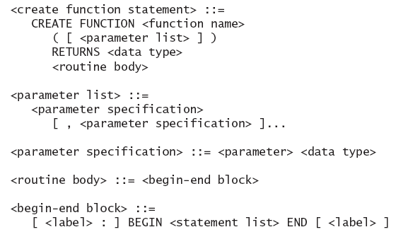
Definisi

Slide 5
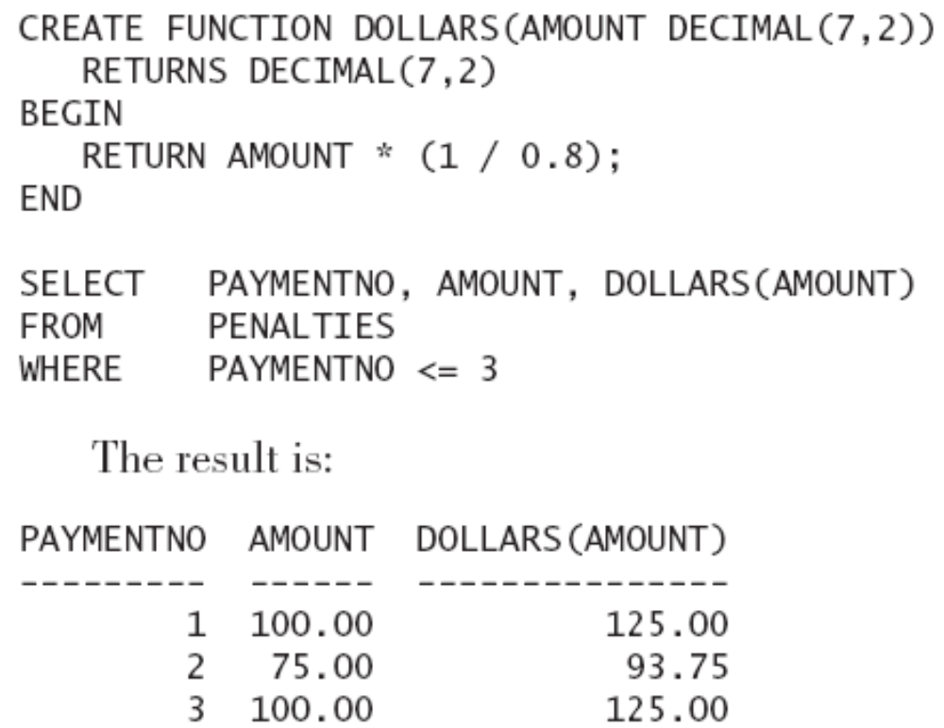
Contoh 1

Slide 6
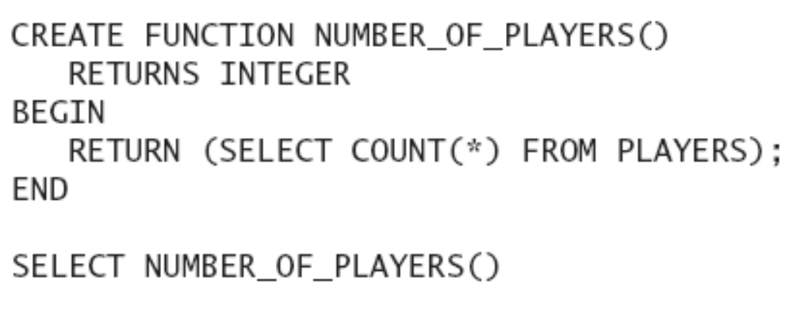
Contoh 2

Slide 7
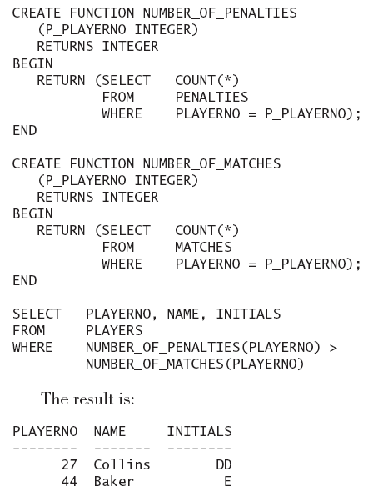
Contoh 3

Slide 8
TRIGGER
Stored prosedure jenis khusus yang menempel pada tabel dan dieksekusi otomatis apabila terjadi manipulasi pada tabel tersebut

Slide 9
Manipulasi Trigger
AFTER/BEFORE
Insert
Update
Delete

Slide 10
Pembuatan Trigger
Beberapa hal yang menjadi pertimbanag dalam pembuatan trigger
Trigger tidak boleh bertentangan dengan constraint primary key dan foreign key yang ada dalam tabel
Trigger tidak boleh bertentangan dengan referential integrity dan relasi antar tabel
Perlu diperhitungan dari sisi komplesitas agar tidak memperlambat manipalasi data
Jika dalam trigger terdapat kesalahan yang menyebabkan eksekusi terhenti atau dibatalkan, maka user perlu diberitahu.

Slide 11
Selamat praktikum

